Slide 1

Padrão Command
Alunos: Marcos Felipe
Pedro Sergio
Arthur Renato
Explorando o padrão comportamental e suas aplicações no desenvolvimento de software.

Slide 2

Introdução
Vamos falar sobre um dos padrões de design mais interessantes do desenvolvimento: o padrão Command. Ele é super útil para desacoplar objetos, permitindo um código mais limpo e flexível.

Slide 3


01
Introdução
Uma breve Introdução ao Padrao Command

Slide 4

Contexto do Padrão Comportamental
Os padrões de design comportamentais tratam da comunicação entre objetos. O padrão Command é um desses, permitindo que solicitações sejam encapsuladas como objetos, o que torna mais fácil passar, armazenar e enviar essas solicitações.

Slide 5
Importância do Padrão Command
O padrão Command é fundamental na criação de sistemas que precisam de um alto nível de flexibilidade e extensibilidade, como aplicações que precisam registrar, desfazer ou refazer ações.

Slide 6
Objetivos da Apresentação
Nesta apresentação, vamos explorar o padrão Command, entender como ele funciona e por que ele é tão valioso no design de software. Abordaremos suas definições, componentes e o fluxo que ele estabelece.

Slide 7
02
Definição

Slide 8
Descrição do Padrão Command
O padrão Command encapsula uma solicitação como um objeto, permitindo que você parametrize clientes com diferentes solicitações, enfileire ou registre pedidos e suporte operações que podem ser desfeitas.

Slide 9
Componentes Principais
Os principais componentes incluem o invocador, que é responsável por solicitar a execução de um comando, o comando em si, que contém a lógica a ser executada, e o receptor, que é o objeto que realmente executa a ação.

Slide 10

Fluxo de Execução
Quando um comando é executado, o invocador chama o método de execução no objeto comando, que, por sua vez, chama o método no receptor. Isso cria um fluxo claro e organizado para a execução de ações.

Slide 11
Vantagens
Desvantagens
Desacoplamento
Extensibilidade
Reusabilidade
Aumento da Complexidade
Overhead
Curva de Aprendizagem

Slide 12
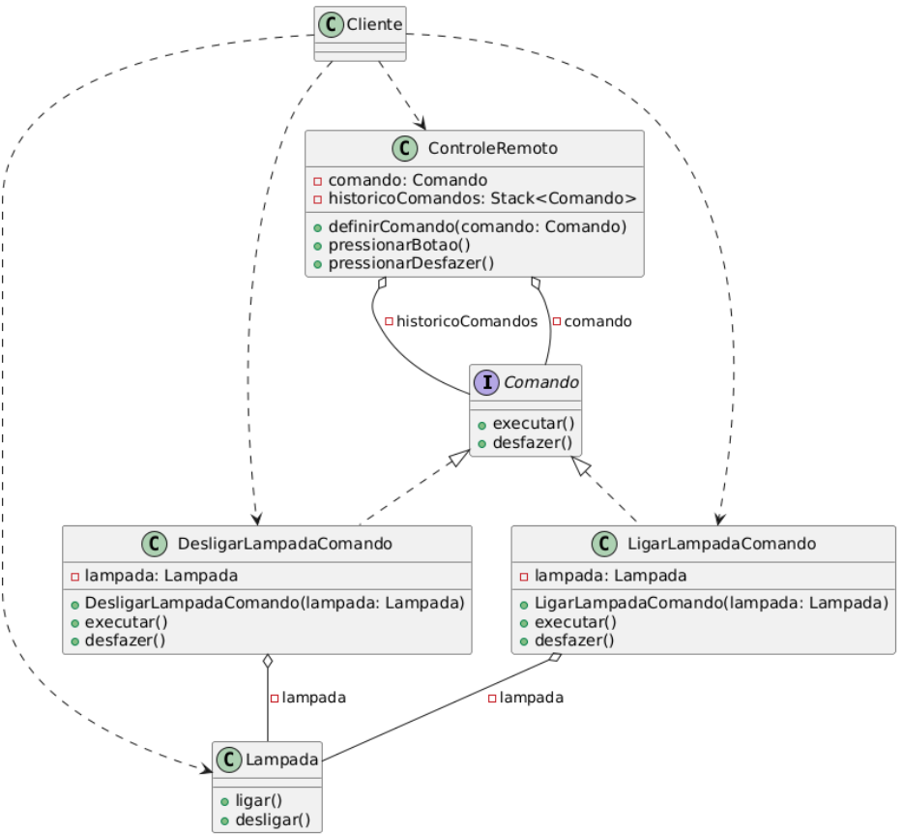
UML REPRESENTATIVO

Slide 13
Conclusões
O padrão Command é uma ferramenta poderosa para criar sistemas flexíveis e extensíveis. Ele promove um design mais limpo, facilitando manutenção e expansão.

